Slide 1
物聯網核心技術期末專題
報告人 : 吳承昊
報告日期 : 2025/6/12

Slide 2
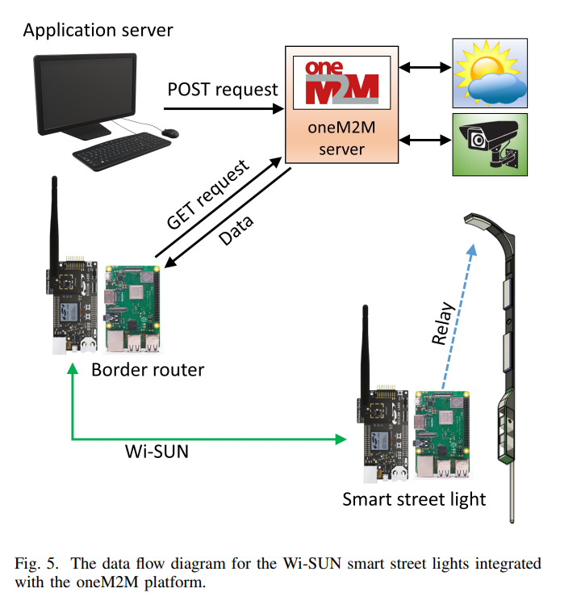
Motivation
本次專題想實作出上次報告的論文的 Om2m 部分。
論文系統架構如下:
Application Server 會依照日出和日落時間，並根據此資訊將一系列 on/off 指令 Post 到 Om2m Server。
Broader Router 每隔一段時間去抽查 Om2m Server，將各路燈的資料取出並分送到各路燈去執行。
本次完成的功能為 :
Application Server 依照時間判斷指令要是 on/off，並將指令 Post 到 Om2m Server。
路燈自己到 Om2m Server 上取出自己的指令並展示取出的指令。

Slide 3
System Architecture
IN-CSE
1. Determine the instruction by time.
2. Post the instructions to Om2m Server.
IN-AE
Smart Street Light
Application Server (by App inventor)
Input time data
Node-red
lamp1
lamp2
Container
On/Off
On/Off
ContentInstance
On/Off
On/Off
Get the latest data (la)
lamp1 (by App inventor)
lamp2 (by App inventor)

Slide 4
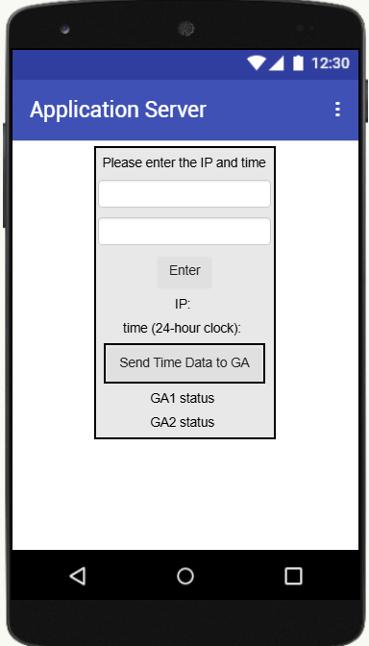
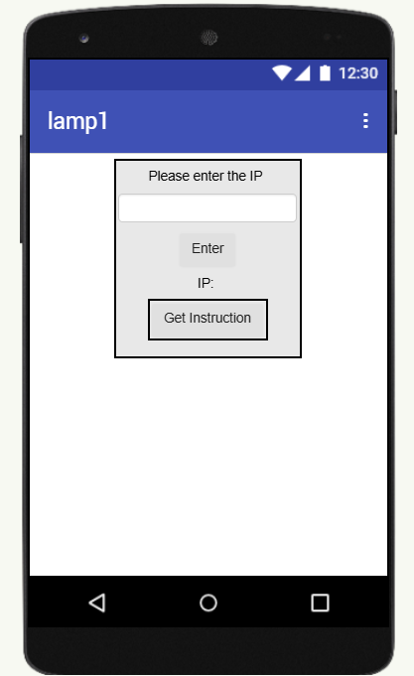
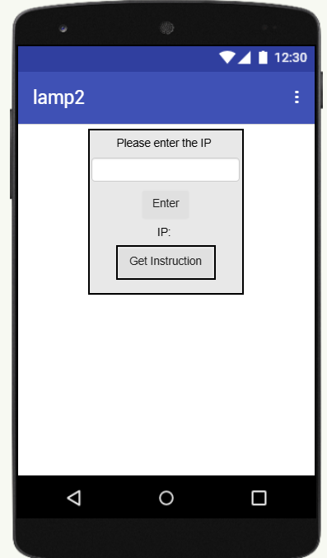
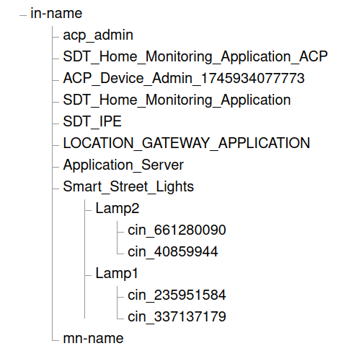
Method
本次專題透過本課堂 Lab4 方法來實現。
Application Server、Lamp1、Lamp2 使用 App inventor 來呈現。

Slide 5
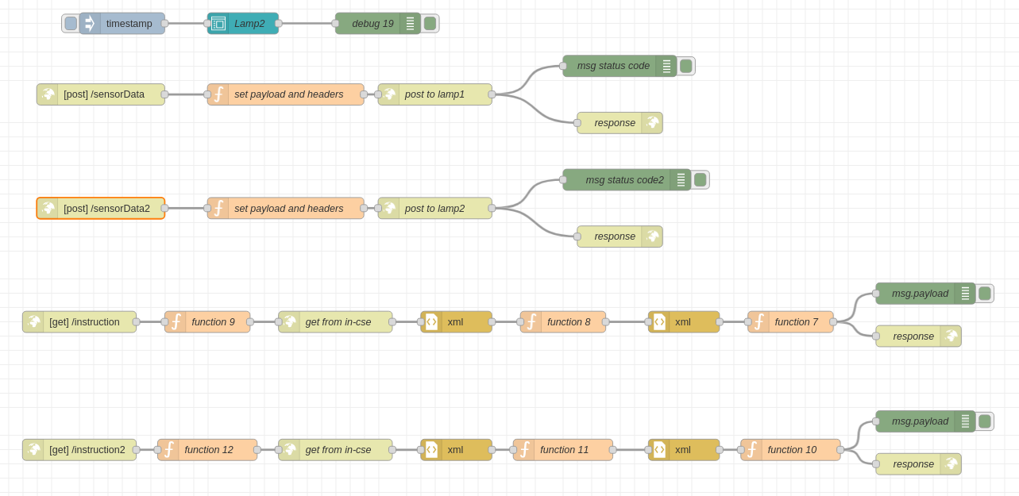
Method
Notes:
/sensorData 是接收 application server 的時間，在 set payload and headers 那邊加入判斷式，若是 17 之前就不開燈，17 之後就開燈，把 on/off post 到 in-cse。
當 lamp1 點選 Get 時候就會到 /instruction 傳一個 get request，node-red 會到 in-cse 抓資料下來，拆解之後將結果回傳到 lamp1。

